Slide 1
Полистирол: технология получения в массе. Влияние технологических параметров процесса на молекулярную массу и молекулярно массовое распределение полистирола

Slide 2
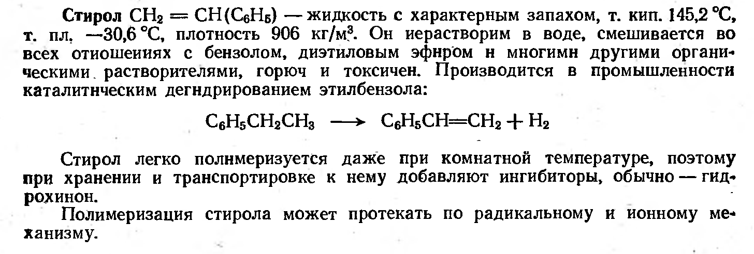

Slide 3
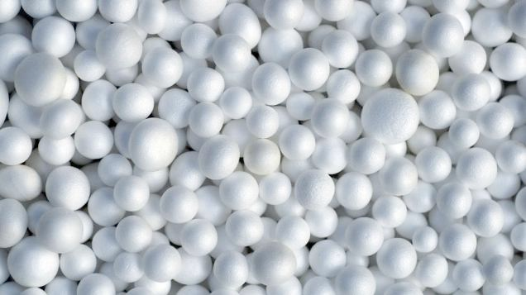

Slide 4
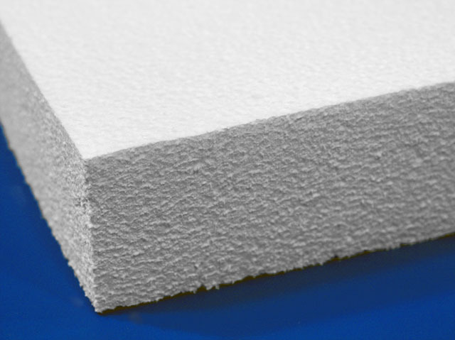
Получения полистрирола блочным методом

Slide 5
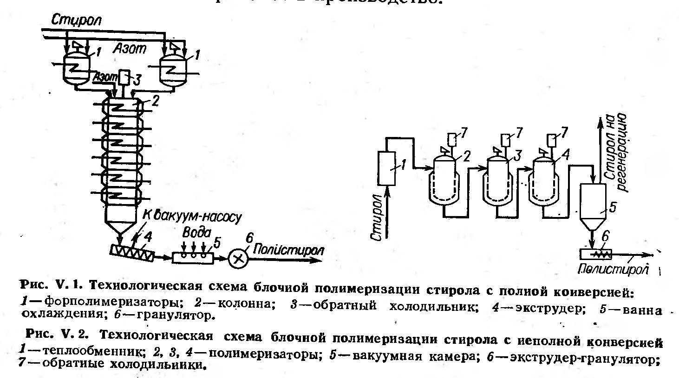

Slide 6
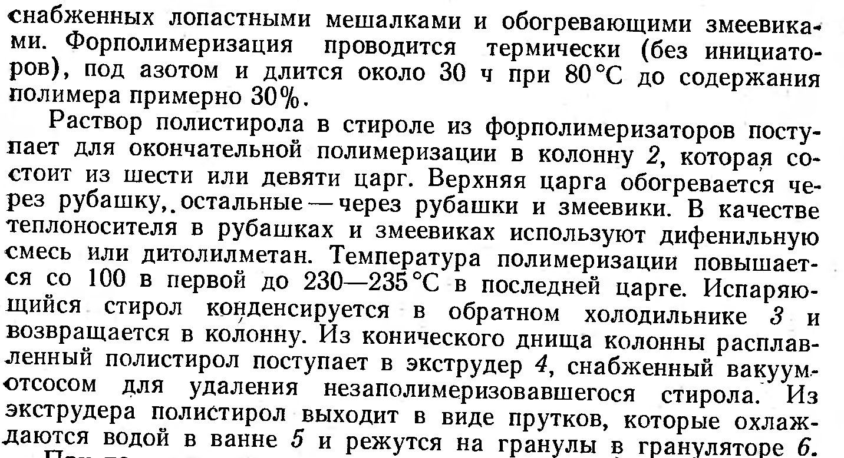

Slide 8
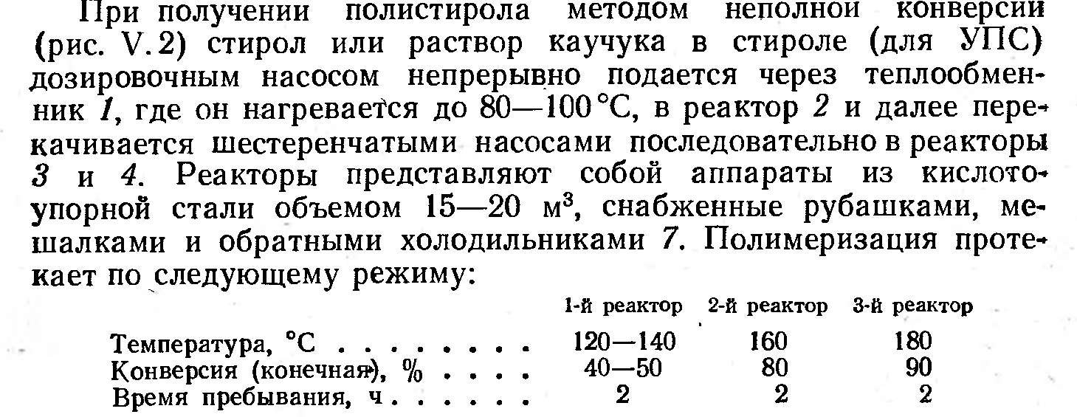

Slide 9
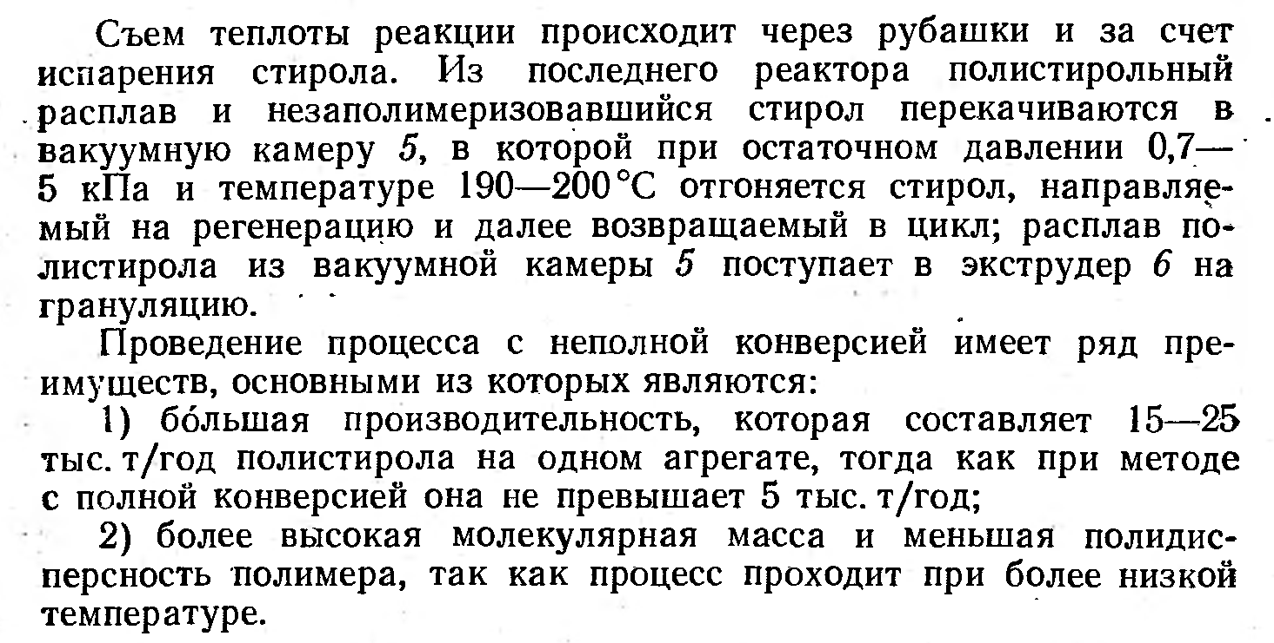

Slide 10
Производство полистрола суспензионным методом

Slide 11
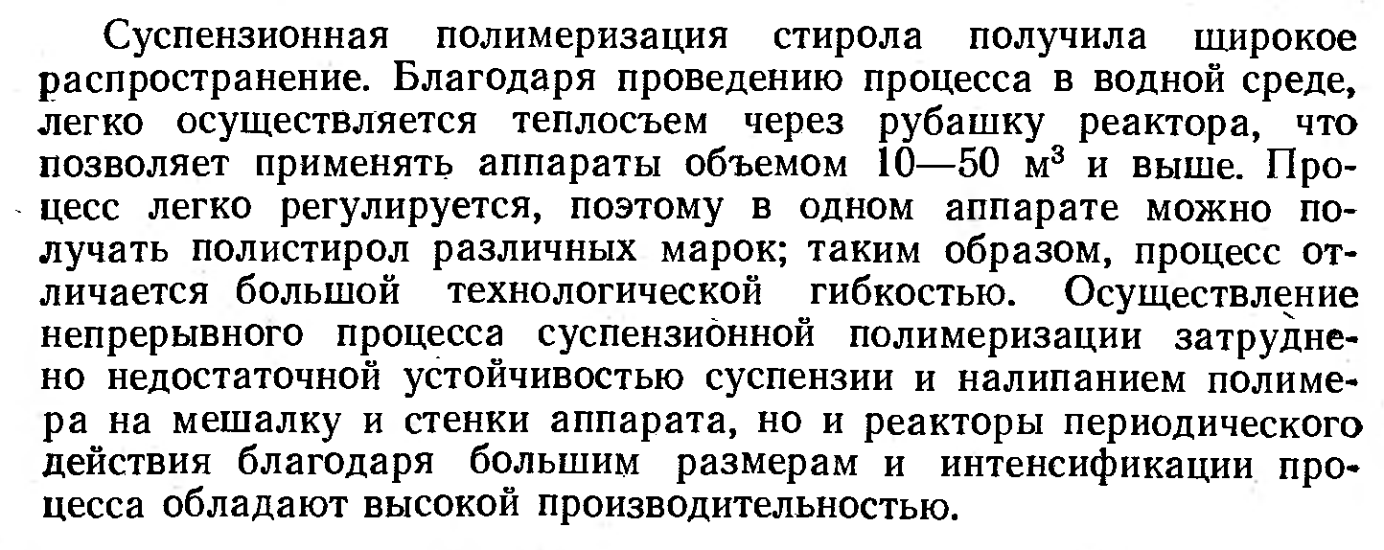

Slide 12
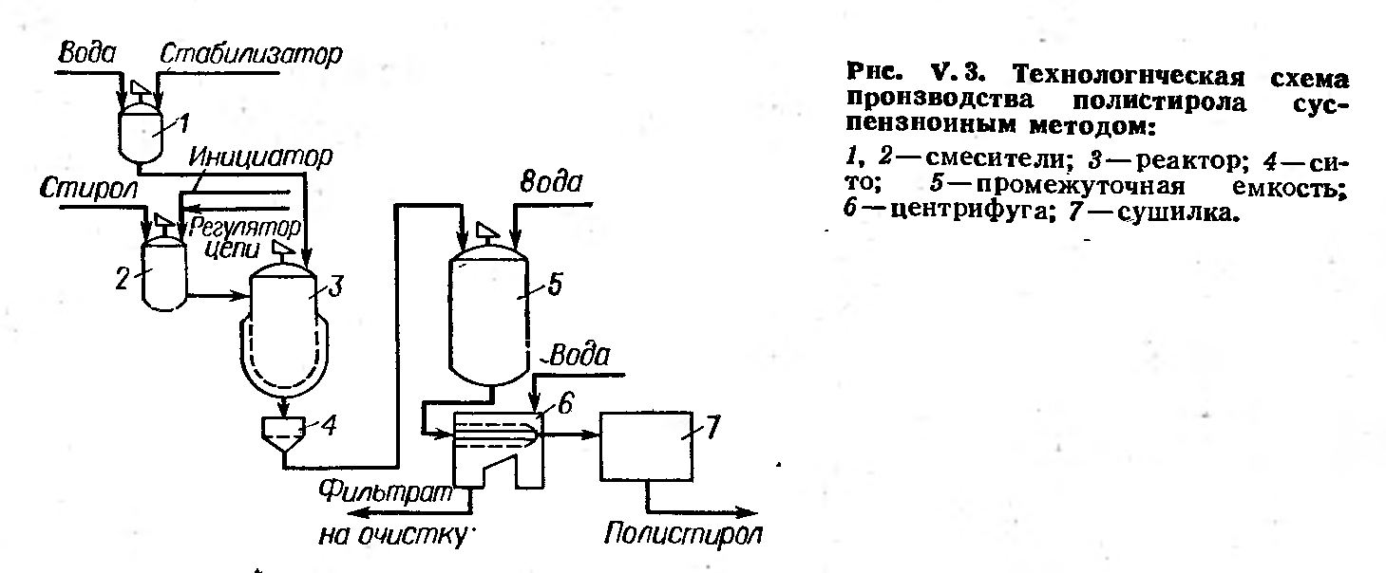

Slide 13
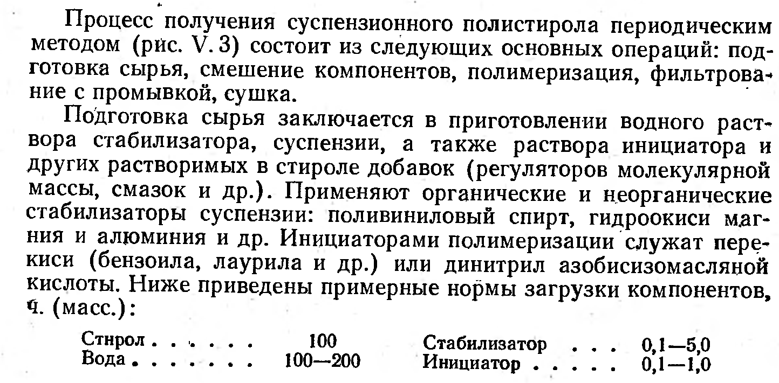

Slide 14
